Slide 1
计算机体系结构
周学海
xhzhou@ustc.edu.cn
0551-63606864
中国科学技术大学

Slide 2
Welcome to ……
主讲：周学海(xhzhou@ustc.edu.cn)
办公地点: 嵌入式系统实验室
（西活北一层）
办公电话：0551-63606864
0551-63492149
课程主页:
http://staff.ustc.edu.cn/~xhzhou/CA-Spring2019/CA.html
….

Slide 3
助教
姓名 | 电子邮件
王轩 | wgg@mail.ustc.edu.cn
席兴宇 | xixingyu@mail.ustc.edu.cn
凌康志 | candrol@mail.ustc.edu.cn
齐豪 | theqihao@mail.ustc.edu.cn
黄一凡 | hyf15@mail.ustc.edu.cn
夏昊珺 | xhjustc@mail.ustc.edu.cn
朱骁睿 | zzxrui@mail.ustc.edu.cn
蔡子凯 | caiziki@mail.ustc.edu.cn
齐寒 | qh970107@mail.ustc.edu.cn

Slide 4
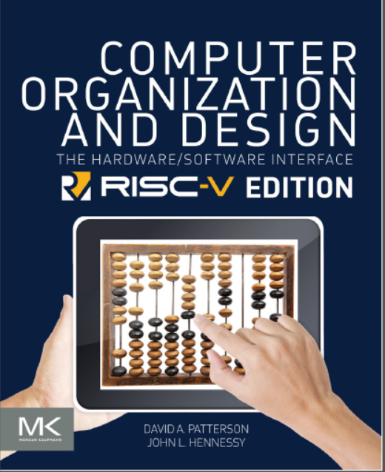
教材与主要参考书
John L. Hennessy, David A. Patternson; Computer Architecture: A Quantitative Approach; sixth Edition.
David A. Patternson, John L. Hennessy ; Computer Organization and Design- The Hardware/Software Interface; RISC-V Edition.

Slide 5
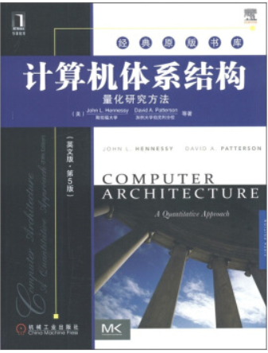
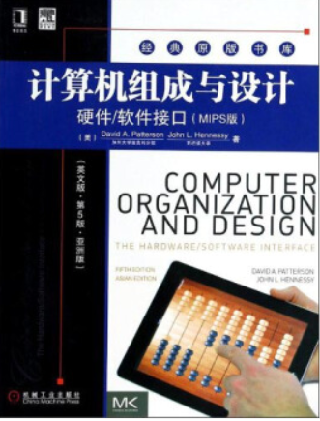
教材与主要参考书
John L. Hennessy, David A. Patternson；Computer Architecture: A Quantitative Approach. Fifth Edition. 机械工业出版社，2012
David A. Patternson, John L. Hennessy, Computer Organization & Design : The Hardware/Software Interface, Third Edition. San Francisco: Morgan Kaufmann Publishers, Inc. 2005

Slide 6
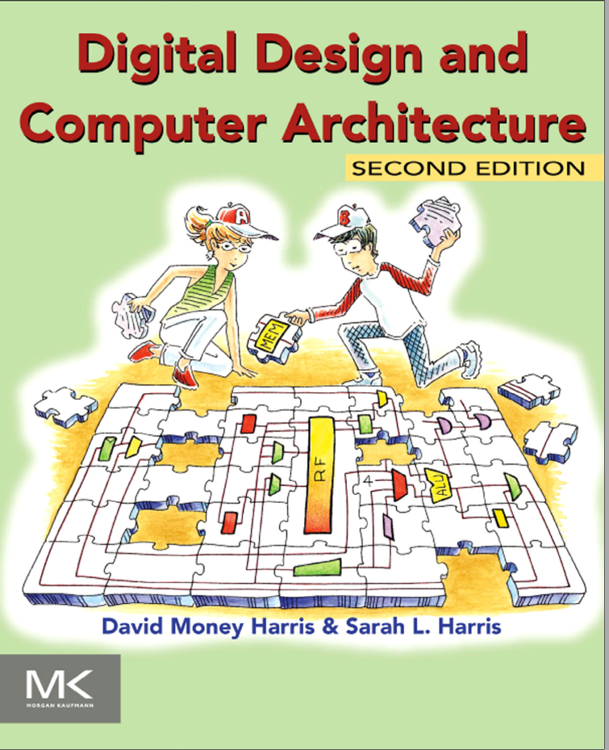
教材与主要参考书
David Money Harris & Sarah L. Harris; Digital Design and Computer Architecture;
Second Edition; Morgan Kaufmann Publishers, Inc. 2013
Sarah L. &HarrisDavid Money Harris ; Digital Design and Computer Architecture;
ARM Edition; Morgan Kaufmann Publishers, Inc. 2016

Slide 7

What is Computer Architecture?
Application
Gap too large to bridge in one step
(but there are exceptions, e.g. magnetic compass)
Physics
广义的定义：计算机体系结构是抽象层的设计，这些抽象层使得我们可以使用可用的制造技术高效地实现信息处理应用系统

Slide 8
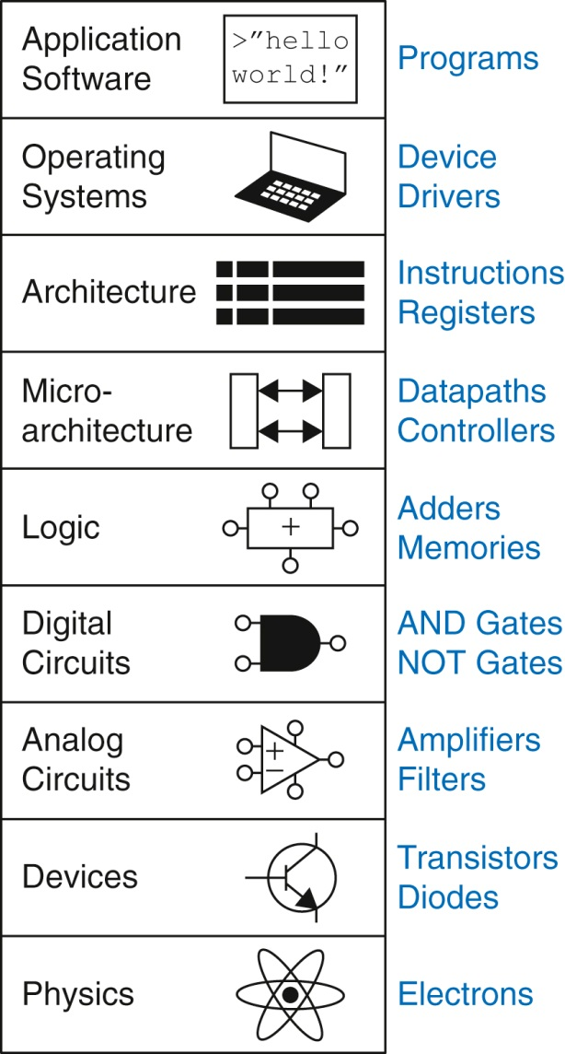
现代计算机系统的抽象层次
Application
Algorithm
Programming Language
Operating System/Virtual Machine
Instruction Set Architecture (ISA)
Microarchitecture
Gates/Register-Transfer Level (RTL)
Circuits
Devices
Physics

Slide 9
What is Computer Architecture?
计算机体系结构是研究如何选择（设计）功能部件和互联方法来满足计算机系统的功能、性能、价格约束的科学
描述计算机系统的功能、结构组织和实现的一组规则和方法。
计算机体系结构是软件设计者与硬件设备设计者（VLSI）之间的中间层，是软件与硬件的接口（Interface）
计算机体系结构定义为：一组指令及机器的一系列状态

Slide 10
计算机体系结构的定义
过去的定义：
程序员可见的计算系统的属性。包括：概念性的结构和功能行为。不包括：数据流和控制流的组织、逻辑设计以及物理实现。
– Amdahl, Blaauw, and Brooks, 1964
Instruction-Set Architecture
广义的定义：
计算机体系结构研究如何 设计、组织，以及使用可用的生产技术实现信息处理系统，该系统可有效地执行软件应用，满足价格、功耗和性能约束
Notes:
Amdahl: IBM360系列机的主要设计者
Frederick P. Brooks, 曾任万国商用机器公司（即IBM公司或国际商务用机器公司）系统部主任，主持开发过OS/360等大型电脑（计算机）用的操作系统软体。后来，Brooks离开IBM公司进大学任教，并著书立说。
Gerrit Anne (Gerry) Blaauw (born July 17, 1924) is a Dutch computer scientist, known as one of the principal designers of the IBM System/360 line of computers, together with Fred Brooks, Gene Amdahl, and others.^{[1]}

Slide 11
计算机体系结构的定义（续）
过去的观点:
指令集架构 (ISA) 设计
即 体系结构设计需要关注并确定:
寄存器组织、存储模型、寻址方式、指令操作数、硬件支持的操作种类、指令编码方式
如何处理中断和异常？
目前的观点:
根据目标机器的特定需求，在成本、功耗、可用性等约束下最大化机器性能
包括 指令集架构（ISA）, 计算机组织（微体系结构）, 硬件实现

Slide 12
ISA: a Critical Interface
software
instruction set
hardware

Slide 13
ISA需说明的主要内容
Memory addressing
Addressing modes
Types and sizes of operands
Operations
Control flow instructions
Encoding an ISA
……
优秀的ISA所具有的特征
可持续用于很多代机器上(portability)
可以适用于多个领域 (generality)
对上层提供方便的功能（convenient functionality)
可以由下层有效地实现（efficient implementation )
……

Slide 14
指令集结构举例
Digital Alpha(v1, v3) 1992-97
HP PA-RISC (v1.1, v2.0) 1986-96
Sun Sparc(v8, v9) 1987-95
SGI MIPS (MIPS I, II, III, IV, V) 1986-96
Intel(8086,80286,80386, 1978-96 80486,Pentium, MMX, ...)

Slide 15
MIPS R3000 Instruction Set Architecture (Summary)
指令类型
Load/Store
Computational
Jump and Branch
Floating Point
coprocessor
Memory Management
Special
Registers
R0 - R31
PC
HI
LO
3 种指令格式: all 32 bits wide
R型
OP
rs
rt
rd
sa
funct
I 型
OP
rs
rt
immediate
J 型
OP
jump target

Slide 16
计算机组成与实现
计算机组成（Computer Organization or Microarchitecture): ISA的逻辑实现
物理机器级中的数据流和控制流的组成以及逻辑设计等
计算机实现（Computer Implementation):计算机组成的物理实现
CPU ，MEMORY等的物理结构，器件的集成度、速度，模块、插件、底板的划分与连接、信号传输、电源、冷却及整机装配技术等
例如
确定指令系统中是否有乘法指令 (Architecture)
确定用加法器实现乘法 还是用专门的乘法实现（Organization)
器件的选定及所用的微组装技术 （Implementation)

Slide 17
Example Organization
TI SuperSPARC^{tm} TMS390Z50 in Sun SPARCstation20
MBus Module
SuperSPARC
Floating-point Unit
L2
$
CC
DRAM
Controller
Integer Unit
MBus
L64852
MBus control
M-S Adapter
Inst
Cache
Ref
MMU
Data
Cache
STDIO
SBus
serial
Store
Buffer
SCSI
kbd
SBus
DMA
mouse
Ethernet
audio
RTC
Bus Interface
SBus
Cards
Boot PROM
Floppy
Notes:
2014-2-19

Slide 18
指令集架构 vs.微体系结构
Architecture / Instruction Set Architecture (ISA)
Class of ISA: register-memory or register-register architectures
Programmer visible state (Register and Memory)
Addressing Modes: how memory addresses are computed
Data types and sizes for integer and floating-point operands
Instructions, encoding, and operation
Exception and Interrupt semantics
Microarchitecture / Organization
Tradeoffs on how to implement the ISA for speed, energy, cost
Pipeline width and depth, cache size, peak power, bus width, execution order, etc

Slide 19
计算机体系结构设计者的任务
设计和实现不同档次的计算机系统
Understand software demands
Understand technology trends
Understand architecture trends
Understand economics of computer systems
最大化性能、可编程性等指标
在一定的技术和成本的限制下
体系结构现状:
现代微处理器大多为多核处理器
单芯片中通常集成多个处理器核心
每个处理器核心支持多线程执行

Slide 20
计算机体系结构设计过程
体系结构设计是循环渐进的过程:
Search the possible design space
Make selections
Evaluate the selections made
Creativity
Cost /
Performance
Analysis
Good Ideas
Bad Ideas
Mediocre Ideas
Good measurement tools are required to accurately evaluate the selection.

Slide 21
计算机工程方法学
Evaluate Existing
Systems for
Bottlenecks
Implementation
Complexity
Analysis
Imple-
mentation
Benchmarks
Technology
Trends
Implement Next
Generation System
Simulate New
Designs and
Organizations
Workloads
Design

Slide 22
课程目标
掌握系统定量分析的基本方法和技术
深入理解提高CPU性能的基本方法
深入理解存储系统的基本原理和优化方法
理解数据级并行、指令级并行、线程级并行的基本原理和方法
初步理解面向特定领域的处理器设计

Slide 23
本课程的主要内容
简单机器设计（Chapter 1, Appendix A, Appendix C）
ISAs, Iron Law, simple pipelines
存储系统(Chapter 2，Appendix B)
DRAM, caches, virtual memory systems
指令级并行(Chapter 3)
score-boarding, out-of-order issue
数据级并行(Chapter 4)
vector machines, VLIW machines, multithreaded machines
线程级并行(Chapter 5)
memory models, cache coherence, synchronization
面向特定领域的处理器体系结构（DSA）
IPU、DSP、GPU

Slide 24
为什么学这门课
深入理解计算机体系结构:
开展体系结构研究与设计的基础
体系结构领域仍然存在许多挑战性问题
例如：CPU与memory之间性能差异
功耗和能耗问题
体系结构与应用特征的适配性问题等
…….
更好地设计与实现操作系统、编译器
需要重新评估当前的假设和权衡
例如: 当面临网络性能持续提升、并行系统、异构系统日益普遍
现代计算机需要更好的优化编译器和更好的编程语言
更好地设计与实现应用程序
可更好地理解算法、数据结构和编程语言选择对性能的影响

Slide 25
评分规则
授课
授课总学时60学时，实验30学时
3C304: 1(3,4)，3(6,7)
3C304: 1(6,7), 3(3,4)
评分
平时作业 10％
实验 40％
期终考试 50％

Slide 26
关于作弊
作业
实验
考试（测验）

Slide 27
02/27-review
过去的观点:
Instruction Set Architecture (ISA) 设计
即 体系结构设计需要关注并确定:
寄存器组织、如何访问存储器、寻址方式、指令操作数、硬件支持的操作种类、指令编码方式、中断和异常的语义等
目前的观点:
根据目标机器的特定需求，在成本、功耗、可用性等约束下最大化机器性能
包括 ISA, 计算机组织（微体系结构）, 硬件实现

Slide 28
Chapter1 量化设计与分析基础
1.1 引言
计算机体系结构的定义
计算机的分类
现代计算机系统发展趋势
1.2 定量分析基础

Slide 29
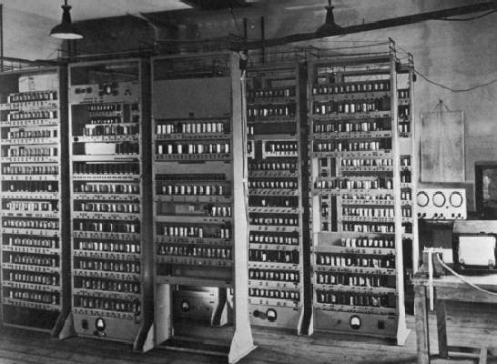
Computing Devices Then…
EDSAC, University of Cambridge, UK, 1949

Slide 30


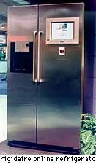

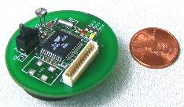

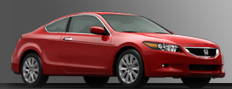
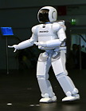
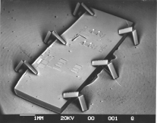
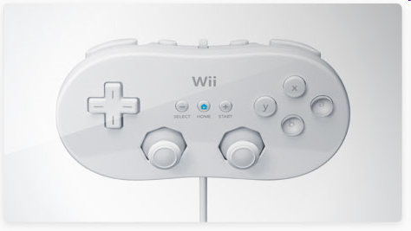
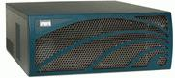


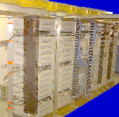
Computing Systems Today
The world is a large parallel system
Microprocessors in everything
Vast infrastructure behind them
Massive Cluster
Clusters
Gigabit Ethernet
Internet Connectivity
Scalable, Reliable,
Secure Services
Databases
Information Collection
Remote Storage
Online Games
Commerce
…
Refrigerators
Sensor Nets
Cars
MEMS for
Sensor Nets
Routers
Robots

Slide 31
体系结构发展的驱动力
Applications suggest how to improve technology, provide revenue to fund development
Improved technologies make new applications possible
Applications
Technology
Cost of software development makes compatibility a major force in market
Compatibility
Notes:
ISCA， HPCA，MICRO，ASPLOS，FAST

Slide 32
体系结构的发展历史、现状及趋势*
*A New Golden Age for Computer Architecture: Domain-Specific Hardware/Software Co-Design, Enhuanced Security, Open Instruction Sets, and Agile Chip Development
John Hennessy and David Patterson
June 4, 2018
https://www.youtube.com/watch?v=3LVeEjsn8Ts
体系结构发展历史
Mainframes,
Minicomputers,
Microprocessors
RISC vs CISC，VLIW
体系结构现状及挑战
Denard Scaling 及 Moore’s Law 的终结
Security
体系结构发展机遇
Open Architectures
Domain Specific Languages and Architecture
Agile Hardware Development

Slide 33
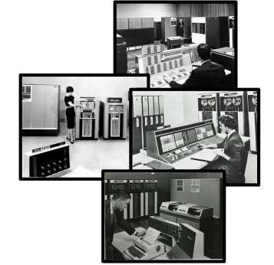
20世纪60年代初IBM机器兼容性问题
20世纪60年代初，IBM有4条产品线
701 ->7094
650 ->7074
702 -> 7080
1401->7010
每个系统包含各自不同的
ISA
I/O 系统及二级存储：磁带、磁鼓和磁盘
汇编器、编译器、库等
市场定位：商业应用、科学计算、实时系统
系列机：IBM System/360 – one ISA to rule them all

Slide 34
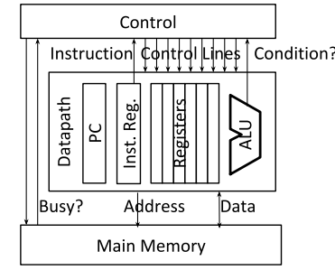
数据通路vs控制
处理器设计可划分为两部分
Datapath： 存储和操作数据
Control：产生控制信号作用于数据通路
过去对处理器设计师的最大的挑战是产生正确的控制序列
Maurice Wilkes 发明了微程序设计方法来设计控制部件* (1953)
Logic expensive vs. ROM or RAM
ROM cheaper than RAM
ROM much faster than RAM
* "Micro-programming and the design of the control circuits in an electronic digital computer," M. Wilkes, and J. Stringer. Mathematical Proc. of the Cambridge Philosophical Society, Vol. 49, 1953.

Slide 35
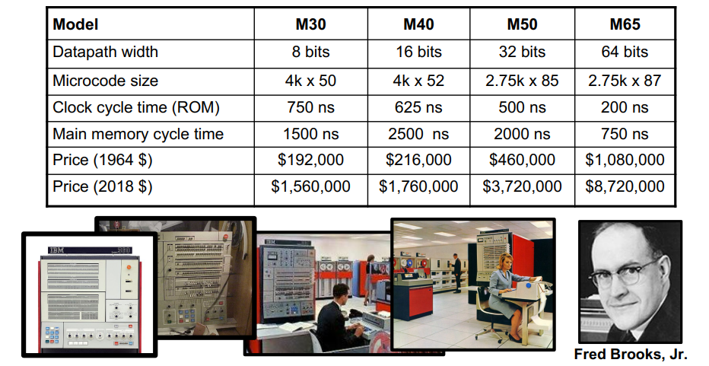
IBM 360系列机的控制部件

Slide 36
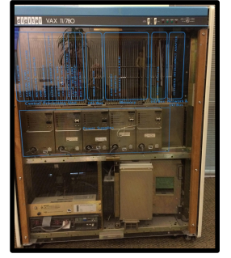
IC技术、微程序技术催生CISC
逻辑电路、RAM和ROM使用同样的晶体管实现
半导体RAM的速度与ROM的速度基本相同
控制存储密度会持续增长（Moore’s Law)
由于采用RAM存储控制信号，容易修复微代码bug
综上允许更加复杂的ISAs
例如：小型机（TTL server）
Digital Equipment Corp. (DEC)
VAX ISA in 1977
5K × 96b 微码

Slide 37
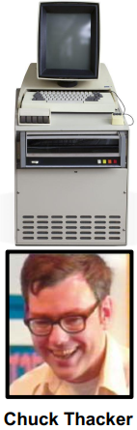
Writable Control Store
如果控制存储是RAM，那么就可以定制“固件”应用程序：“Writable Control Store”
微程序研究在学术界很流行
Patterson Phd Thesis*
有专门的国际会议SIGMICRO
Xerox Alto （Bit Slice TTL）（1973）
第1台具有GUI和网络的个人计算机
BitBlt和网络控制器用微码实现
* Verification of microprograms, David Patterson, UCLA, 1976 ** “The design of a system for the synthesis of correct microprograms,” David Patterson, Proc. 8th Annual Workshop of Microprogramming, 1975

Slide 38
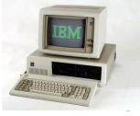
微处理器演进
上世纪70年代，在MOS技术进步的推动下，小型计算机和主机ISAs得到了迅速发展
“Microprocessor Wars”: 通过添加指令，调整汇编器
Intel iAPX 432：最具雄心的微型计算机始于1975年
基于32位能力的面向对象体系结构，使用Ada编写的定制操作系统
严重的性能、复杂性(多芯片)和可用性问题导致1981年发布
Intel 8086 (1978, 8MHz, 29,000 transistors)
要求：“Stopgap” 16-bit processor, 52 周开发新的芯片
结果：10人3周开发了汇编级兼容8080的ISA
1981年IBM 采用Intel8088 （8位数据总线）研制了IBM PC机
希望1986年 销售25万台，实际销售1+亿台
PC软件的二进制兼容=> 8086前途光明

Slide 39
80年初：微程序控制机器分析
用高级语言编程成为主流
关键问题：编译器会生成什么指令？(ISA vs. Compiler)
IBM的John Cocke团队
为小型计算机801（ECL Server）开发了更简单的 ISA 和编译器
移植到IBM370，仅使用IBM 370的简单的寄存器-寄存器及load/store指令
发现：与原IBM 370相比，性能提高3X
80年代初，Emer和Clark （DEC）发现
VAX 11/180 CPI = 10!
VAX ISA 的 20%指令 （占用了60%的微码）仅占用了 0.2%的执行时间
Patterson：如何修复微处理器中的微程序bug，投稿’79DEC 后，引发对ISA合理性的研究
* "A Characterization of Processor Performance in the VAX-11/780," J. Emer and D.Clark, ISCA, 1984. ** “RISCy History,” David Patterson, May 30, 2018, Computer Architecture Today Blog

Slide 40
From CISC to RISC
CISC指令系统主要存在以下几方面的问题：
指令使用频度；CISC指令系统复杂-〉增加研制时间和成本，容易出错；
VLSI设计困难，不利于单片集成；
许多复杂指令操作复杂，运行速度慢；
各条指令不规整，不利于先进计算机体系结构技术来提高系统的性能。
使用简单ISA
指令像微指令那样简单
编译生成的指令仅是部分CISC指令
能够采用流水线方式实现
技术基础
使用指令Cache
芯片集成度有很大提高：80年代初，单芯片已经可以集成32位数据通路+小规模cache
Chaitin的寄存器分配方法有利于Load-store型ISA
*Chaitin, Gregory J., et al. "Register allocation via coloring." Computer languages 6.1 (1981), 47-57

Slide 41
CISC vs. RISC Today
PC 时代
后PC时代: Client/Cloud
硬件将x86指令翻译位内部的RISC 指令
在MPU内部使用RISC技术
x86 ISA在桌面和服务器市场占主导地位
>350M / year
SoC中的处理器核 vs. MPU
芯片面积、能耗和性能同样重要
99%的处理器是RISC
>20B total/year in 2017
x86在2011年达到顶峰，现在每年下降~8%，
x86服务器=>Cloud ~10M servers
Total (0.05% of 20B)

Slide 42
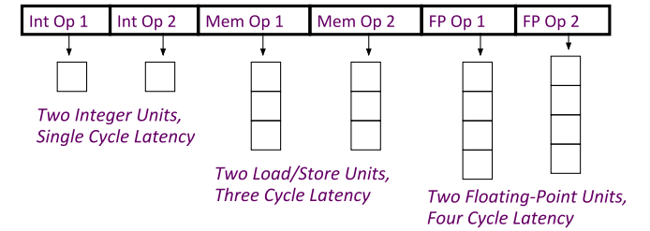
VLIW: Very Long Instruction Word
一条指令中包含多个操作
每个指令槽表示固定的功能
指定了恒定的操作延时
体系结构必须保证
指令中的操作是并行的 => no cross-operation RAW check
数据未准备好不使用数据 => no data interlocks

Slide 43
From RISC to Intel/HP Itanium，EPIC IA-64
EPIC 是Intel为他们的VLIW结构的命名
Explicitly Parallel Instruction Computing
二进制 目标码兼容的 VLIW
从1994年与HP合作开发
EPIC IA-64 是 Intel 32位x86的后继（64位ISA）
IA-64= Intel Architecture 64-bit
AMD 有自己的AMD64 技术,2003年推出业界首款64位处理器
第一款Itanium 2002年推出，不兼容IA-32
很多公司放弃RISC转而选择Itanium，因为他们普遍认为这是必然的（Microsoft, SGI, Hitachi,…

Slide 44
VLIW的问题及EPIC的失败
编译器无法处理整型类代码(指针)中的复杂依赖项
代码量膨胀
不可预知的分支
可变的存储访问延迟（不可预知的cache失效）
乱序执行技术可处理Cache延迟
乱序执行覆盖了VLIW的优势
The Itanium approach...was supposed to be so terrific –until it turned out that the wished-for compilers were basically impossible to write.” - Donald Knuth, Stanford

Slide 45
小结：体系结构发展历史
重要事件
IBM 系列机、微程序设计、RISC、VLIW、EPIC
30年来没有出现新的通用CISC ISA
15年来没有出现新的通用VLIW
在通用计算领域VLIW是失败的
复杂的VLIW结构接近顺序超标量结构，但在大型复杂应用中不存在优势
VLIW在嵌入式DSP市场比较成功
简单VLIW，分支简单、没有Cache，小程序
RISC！普遍认为RISC原则是通用ISA的最好原则

Slide 46
Great ideas in Computer Architecture
Design for Moore’s Law
Abstraction to Simplify Design
Make the Common Case Fast
Dependability via Redundancy
Memory Hierarchy
Performance via Parallelism/Pipelining/Prediction

Slide 47
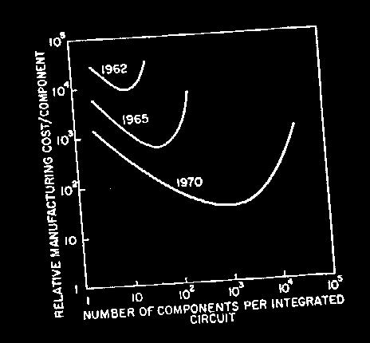
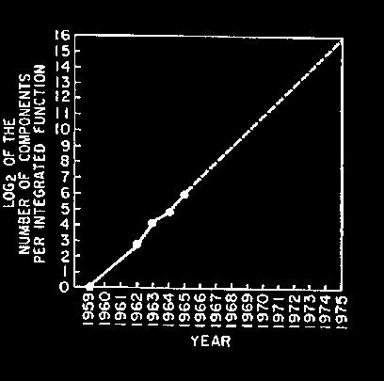
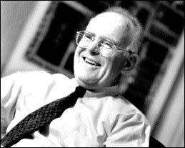
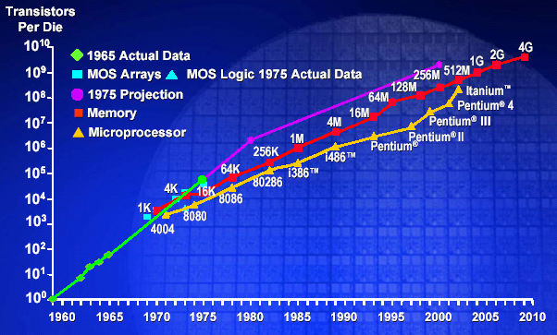
Moore’s Law
“Cramming More Components onto Integrated Circuits”
Gordon Moore, Electronics, 1965
# on transistors on cost-effective integrated circuit double every 18 months
47
Notes:
http://baike.baidu.com/view/17904.htm?fromId=968563
1．集成电路芯片上所集成的电路的数目，每隔18个月就翻一番。
2．微处理器的性能每隔18个月提高一倍，或价格下降一半。
3．用一个美元所能买到的电脑性能，每隔18个月翻两番。

Slide 48
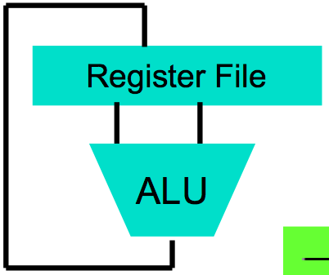
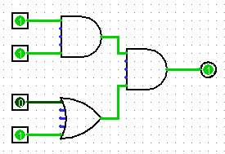
Abstraction via Layers of Representation
High Level Language Program (e.g., C)
temp = v[k];
v[k] = v[k+1];
v[k+1] = temp;
Compiler
Anything can be represented as a number, i.e., data or instructions
Assembly Language Program (e.g., MIPS)
lw $t0, 0($2)
lw $t1, 4($2)
sw $t1, 0($2)
sw $t0, 4($2)
Assembler
Machine Language Program (MIPS)
0000 1001 1100 0110 1010 1111 0101 1000
1010 1111 0101 1000 0000 1001 1100 0110
1100 0110 1010 1111 0101 1000 0000 1001
0101 1000 0000 1001 1100 0110 1010 1111
Machine Interpretation
Hardware Architecture Description (e.g., block diagrams)
Architecture Implementation
Logic Circuit Description (Circuit Schematic Diagrams)

Slide 49
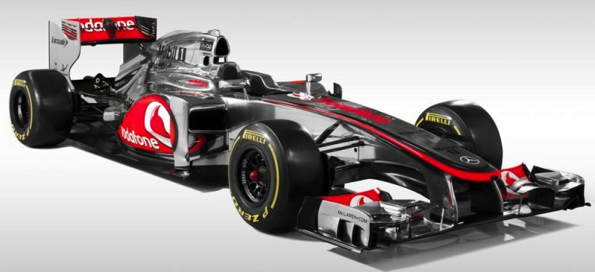
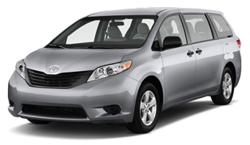
Make the Common Case Fast
在进行设计选择时，注重优化经常发生的事件
优化不经常执行的代码意义不大
选择一种（性能）度量方式来确定经常性事件（Common case)
Capability
Capacity
Notes:
Capability computing vs. capacity computing

Slide 50
Dependability via Redundancy
通过冗余使得部分部件失效不影响整个系统的运行
1+1=2
2 of 3 agree
1+1=2
1+1=2
1+1=1
FAIL!
Increasing transistor density reduces the cost of redundancy

Slide 51
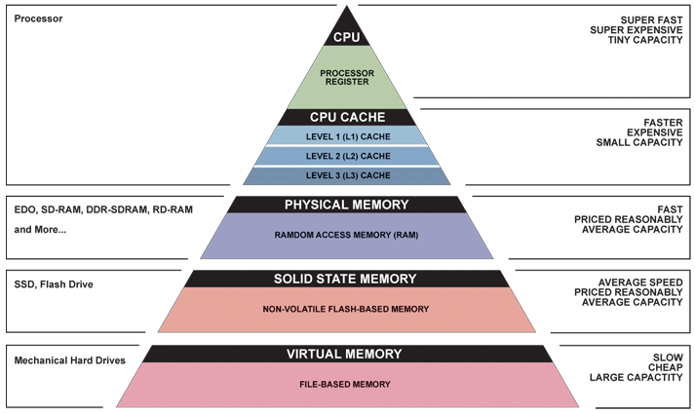
Memory Hierarchy
Fast, Expensive,
but Small
Cheap, Large, but Slow

Slide 52
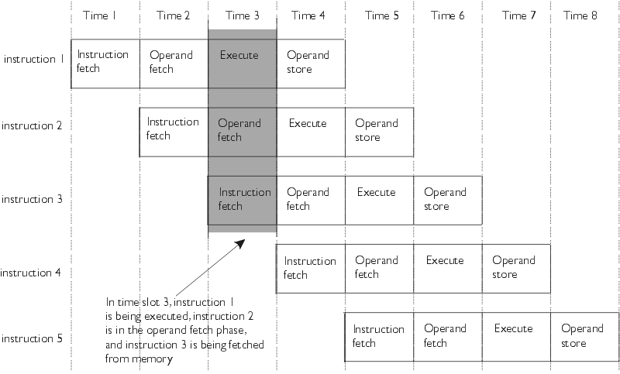
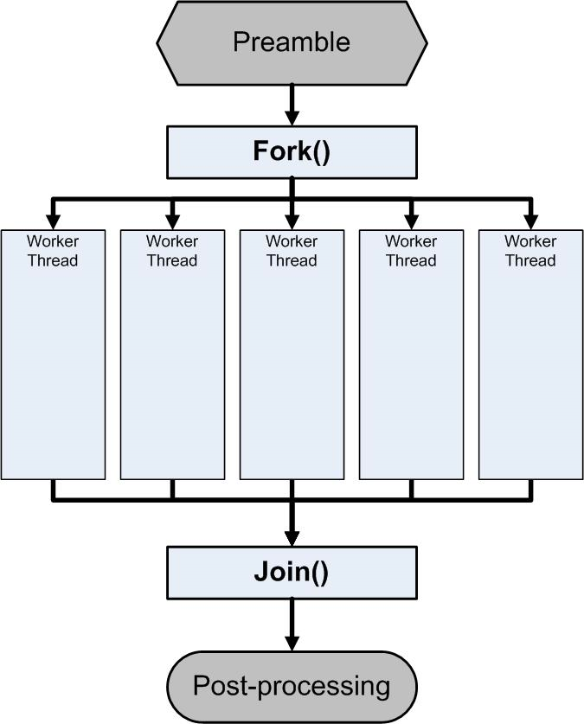
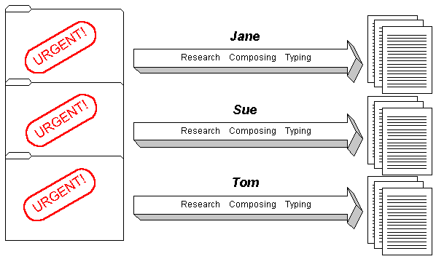
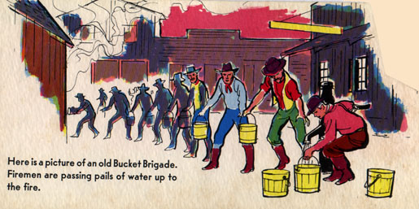
Parallelism/Pipelining/Prediction
Notes:
03/04-Lecture 1

Slide 53
影响体系结构技术发展的主要因素
产品方面
PC/Server => IoT, Mobile/Cloud
集成电路技术方面
登纳德缩放比例定律的终结：功耗成为关键制约条件
Moore定律的终结：晶体管的集成度提高延缓
体系结构方面
挖掘指令级并行性方面的限制和低效，04年结束了单处理器时代
Amdahl定律暗示了简单多核时代的结束

Slide 54
Application Trends
应用需求驱动硬件技术的发展
科学计算→ 网络服务、移动计算…..
硬件技术的发展催生新的应用
微处理器的性能随着主频的提升大幅提高
对性能的需求推动着并行体系结构的发展
For most demanding applications
New Applications
More Performance

Slide 55

New “Great Ideas”
Personal Mobile Devices

Slide 56


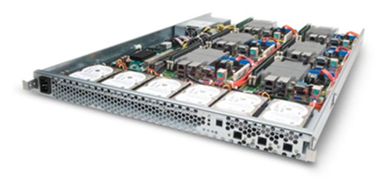
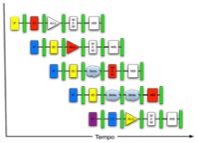
New “Great Ideas”
Software Hardware
Parallel Requests
Assigned to computer
e.g., Search “Katz”
Parallel Threads
Assigned to core
e.g., Lookup, Ads
Parallel Instructions
>1 instruction @ one time
e.g., 5 pipelined instructions
Parallel Data
>1 data item @ one time
e.g., Add of 4 pairs of words
Hardware Descriptions
All gates functioning in parallel at same time
Programming Languages
Warehouse Scale Computer
Smart Phone
Leverage Parallelism &
Achieve High Performance
Computer
Core
…
Core
Memory
Input/Output
Core
Instruction Unit(s)
Functional
Unit(s)
A₀+B₀
A₁+B₁
A₂+B₂
A₃+B₃
Cache Memory
Logic Gates

Slide 57
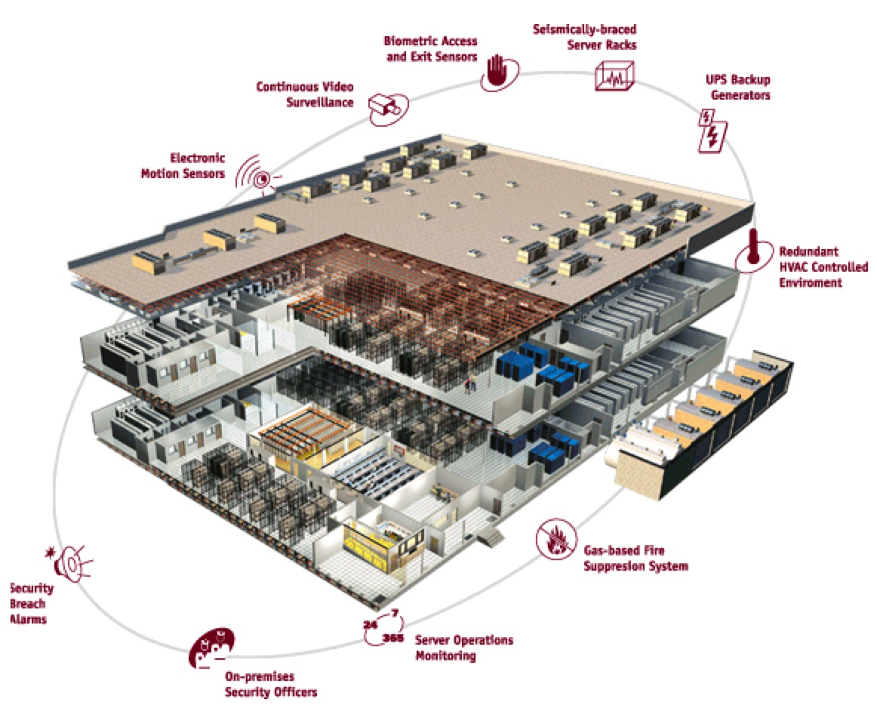

Warehouse
Scale
Computer

Slide 58
计算机的分类
个人移动设备 (PMD)
智能手机、平板电脑
ARM-ISA兼容的通用处理器芯片（SoC）在市场上处于统治地位
SoC中包含大量的专用加速器 (radio, image, video, graphics, audio, motion, location, security, etc.)
强调能效和实时性(energy efficiency and real-time)
桌面计算（Desktop Computing）
强调性价比(price-performance)
服务器（Servers）
强调可用性、可缩放性、吞吐率(availability, scalability, throughput)

Slide 59
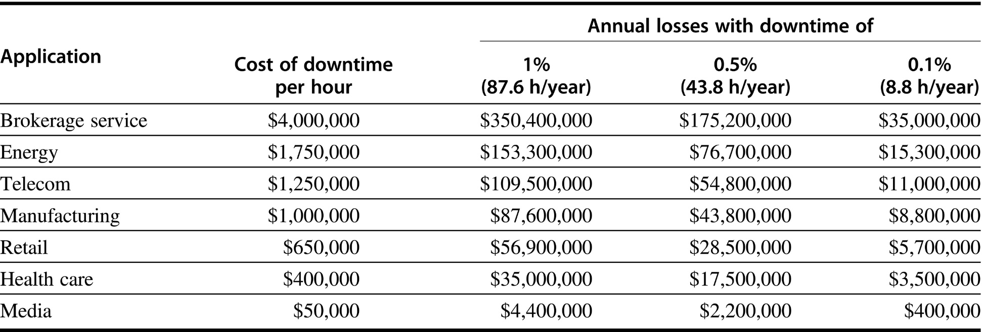
Cost of downtime
Figure 1.3 Costs rounded to nearest $100,000 of an unavailable system are shown by analyzing the cost of downtime (in terms of immediately lost revenue), assuming three different levels of availability, and that downtime is distributed uniformly. These data are from Landstrom (2014) and were collected and analyzed by Contingency Planning Research.

Slide 60
计算机的分类（续）
集群/仓储级计算机（Clusters / Warehouse Scale Computers）
每个数据中心包含10+万个处理器核
X86-ISA兼容的服务器芯片在市场上占统治地位
专门的应用程序，加上虚拟机的云托管
现在越来越多地使用gpu、fpga和定制硬件来加速工作负载
其分支: Supercomputers：强调浮点运算性能和高速内部互联
强调可用性和性价比(availability、price-performance、energy)
嵌入式计算机/物联网（Embedded Computers / Internet of Things）
有线/无线网络基础设施，打印机
消费类产品( TV/Music/Games/Automotive/Camera/MP3)
物联网（Internet of Things!)
强调价格、能耗及面向特定应用的性能(Emphasis: price、energy、application-specific performance)

Slide 61
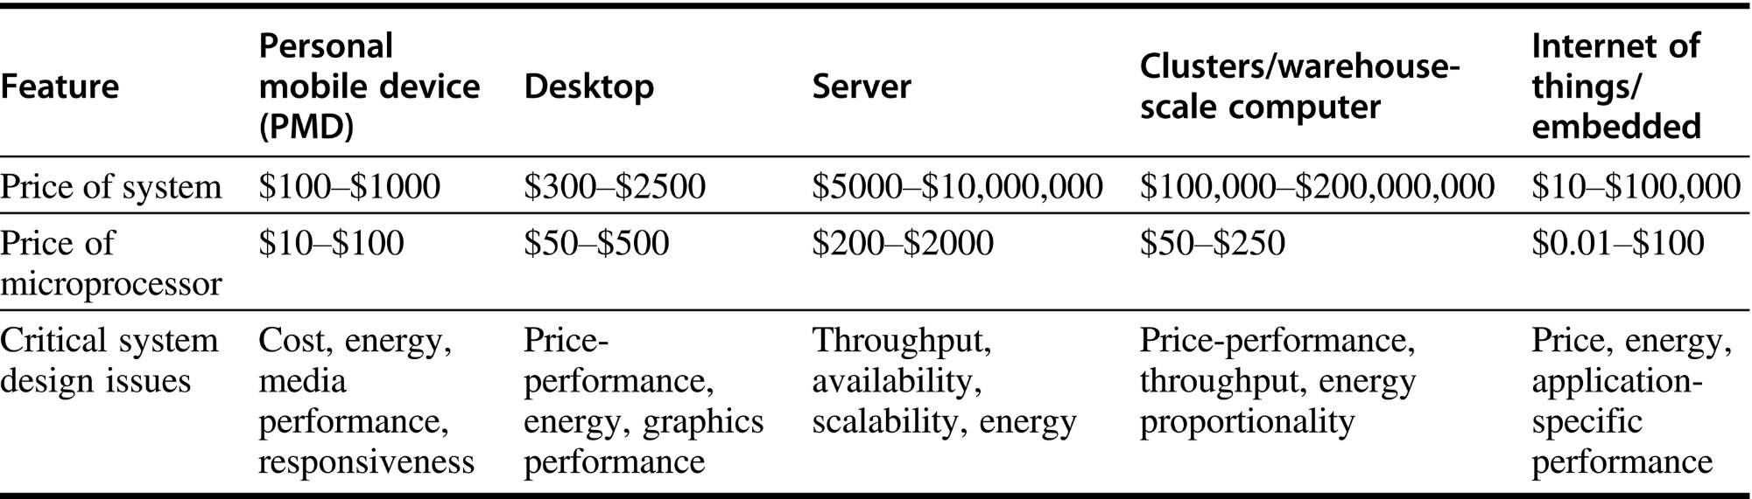
五类主流计算系统特点
Figure 1.2 A summary of the five mainstream computing classes and their system characteristics. Sales in 2015 included about 1.6 billion PMDs (90% cell phones), 275 million desktop PCs, and 15 million servers. The total number of embedded processors sold was nearly 19 billion. In total, 14.8 billion ARM-technology-based chips were shipped in 2015. Note the wide range in system price for servers and embedded systems, which go from USB keys to network routers. For servers, this range arises from the need for very large-scale multiprocessor systems for high-end transaction processing.

Slide 62
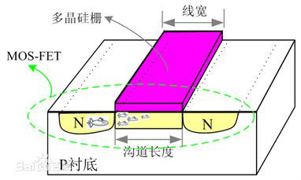
Closer Look at Processor Technology
特征尺寸不断减小（feature size ），芯片集成度不断提高
电路的速度在不断提高
芯片的面积在不断增加
主频在提高 ( 功耗成为问题)
单位面积的晶体管数量在增加
性能每10年提高100倍
时钟频率提高了10倍
DRAM 的密度每3年提高4倍
如何使用这些晶体管?
Parallelism in processing: 有更多的功能部件
每个时钟周期并行多个操作降低了CPI
Locality in data access: 更大的Cache
降低了访存的延时从而降低了CPI，提高了处理器的利用率

Slide 63
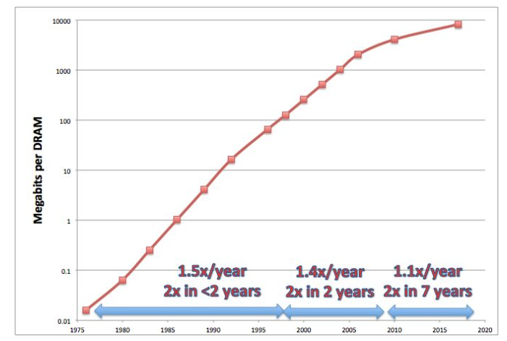
Moore’s Law in DRAMs

Slide 64
Architecture: Increase in Parallelism
1985年以前位级(4-8-16位)并行（Bit level parallelism）
32-bit 处理器后性能提升变慢
90年代采用64-bit 、128-bit 及更高位 通过向量处理提高性能
重大的拐点：32位处理器和缓存适合一个芯片
80年代中到90年代后期主要发展指令级并行（Instruction Level Parallelism）
流水线、RISC、编译技术的进步→ 挖掘指令级并行
片上cache及功能部件的增加-> 超标量执行
更精巧的技术: 乱序执行和硬件投机执行
现状：线程级并行和片上多处理器（thread level parallelism and chip multiprocessors）
线程级并行超越了指令集并行
在单个芯片中部署多个处理器及互联结构
在处理器芯片内多个线程并行执行

Slide 65
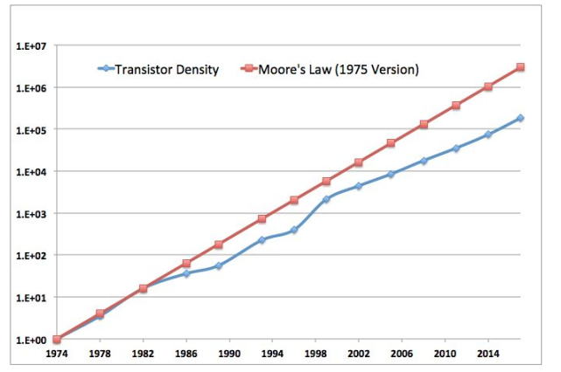
Moore’s Law Slowdown in Intel Processors

Slide 66
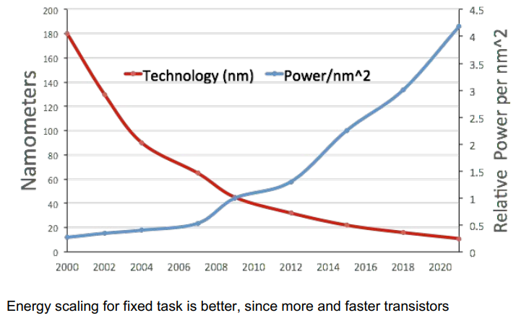
Technology & Power: Dennard Scaling

Slide 67
Power & Energy
Dynamic Energy ∝
Capacitive Load × Voltage²
从0-1-0 或 1-0-1逻辑跃迁的脉冲能量
Capacitive Load =输出晶体管和导线的电容负载
20年来晶体管供电电压已经从5V降到1V
Dynamic Power ∝
Capacitive Load × Voltage²× Frequency Switched

Slide 68
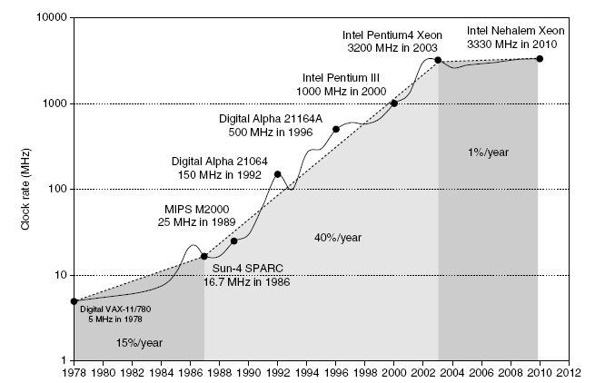
Power
Intel 80386 consumed ~ 2 W
3.3 GHz Intel Core i7 consumes 130 W
Heat must be dissipated from 1.5 x 1.5 cm chip
This is the limit of what can be cooled by air

Slide 69
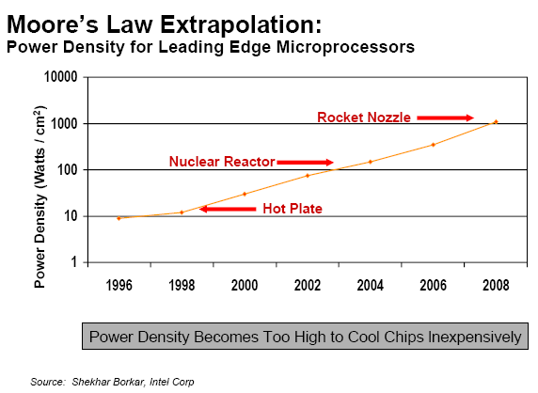
Limiting Force: Power Density
Notes:
电热板 核反应堆（原子炉） 火箭喷管

Slide 70
How far will ILP go?
理想超标量模型执行下有限的ILP：无限的资源和存取带宽、完善的预取和重命名机制，但是使用现实的Cache。结果：90%的时间每个时钟周期最多只能并行执行4条指令.

Slide 71
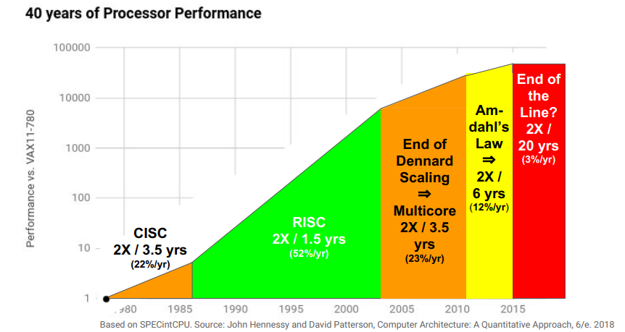
End of Growth of Single Program Speed?

Slide 72
03/04-review
体系结构发展中的重要事件
IBM360系列机、微程序控制器、微处理器、RISC、VLIW、EPIC
Great Ideas in Computer Architecture
Design for Moore’s Law
Abstraction to Simplify Design
Make the Common Case Fast
Dependability via Redundancy
Memory Hierarchy
Performance via Parallelism/Pipelining/Prediction

Slide 73
03/04-review
计算机系统
个人移动设备 (PMD)
Emphasis on energy efficiency and real-time
桌面计算（Desktop Computing）
Emphasis on price-performance
服务器（Servers）
Emphasis on availability, scalability, throughput
集群/仓储级计算机（Clusters / Warehouse Scale Computers）
Emphasis on availability and price-performance
嵌入式计算机（Embedded Computers）
Emphasis: price

Slide 74
小结：计算机系统设计方面的巨大变化
在过去的50年，Moore’s law和Dennard scaling(登纳德缩放比例定律)主宰着芯片产业的发展
Moore 1965年预测：晶体管数量随着尺寸缩小按接近平方关系增长（每18个月2X）
Dennard 1974年预测：晶体管尺寸变小，功耗会同比变小（相同面积下功耗不变）
工艺技术的进步可在不改变软件模型的情况下，持续地提高系统性能/能耗比
最近10年间，工艺技术的发展受到了很大制约
Dennard scaling over (supply voltage ~fixed)
Moore’s Law (cost/transistor) over?
Energy efficiency constrains everything
……
功耗问题成为系统结构设计必须考虑的问题
软件设计者必须考虑:
Parallel systems
Heterogeneous systems

Slide 75
有关体系结构的新旧观念
Old Conventional Wisdom: Power is free, Transistors expensive
New CW: “Power wall” Power expensive, Transistors free
Old CW: 通过编译、体系结构创新来增加指令级并行 (Out-of-order, speculation, VLIW, …)
New CW: “ILP wall” 挖掘指令级并行的收益越来越小
Old CW: 乘法器速度较慢，访存速度比较快
New CW: “Memory wall” 乘法器速度提升了，访存成为瓶颈 (200 clock cycles to DRAM memory, 4 clocks for multiply)
Old CW: 单处理器性能2X / 1.5 yrs
New CW: Power Wall + ILP Wall + Memory Wall = Brick Wall
单处理器性能 2X / 5(?) yrs
⇒ 芯片设计的巨大变化: multiple “cores” (2X processors per chip / ~ 2 years)
越简单的处理器越节能

Slide 76
计算机安全现状及挑战
虽然目前有一些保护措施，但没有很好使用
域、环等机制
似乎作用不大，并且开销较高
过去希望：软件能够消除攻击路径
程序验证
内核态、用户态
Spectre & meltdown漏洞: 利用推断执行机制=>时序攻击
许多微体系架构存在这类漏洞，这些漏洞是体系结构定义的bug
需要CA2.0来避免利用这类漏洞的攻击
硬件必须有助于安全系统的建立

Slide 77
小结：体系结构挑战性问题
性能提升处于停滞状态
Moore定律正在减速
邓纳德缩放定律正在失效
微体系架构技术：指令集并行、多核等技术的低效会消耗能量
计算机安全状态是计算机领域中令人尴尬的问题
仅使用软件解决方案的系统似乎不太可能变得安全

Slide 78
现代体系结构发展趋势
性能提升的基本手段：并行
应用需求
计算的需求不断增长，如Scientific computing, video, graphics, databases, …
工艺发展的趋势
芯片的集成度不断提高，但提升的速度在放缓
时钟频率的提高在放缓，并有降低的趋势
体系结构的发展及机遇
指令集并行受到制约
线程级并行和数据级并行是发展的方向
提高单处理器性能花费的代价呈现上升趋势
面向特定领域的体系结构正蓬勃发展

Slide 79
体系结构发展的机遇*
Open Architectures
软件技术的进步激发体系结构创新
为什么有开放的编译器、操作系统而没有开放的ISA
RISC Five 第五代Berkeley RISC
Domain Specific Languages and Architecture
提高性能的路径：Domain Specific Architectures(DSAs)
根据应用特征调整体系结构来实现更高的效率
对于特定的领域，更有效的挖掘计算并行性
对于特定的领域，更有效的利用内存带宽
消除不必要的精度
并不是仅针对一个专门的应用(ASIC), 而是通过执行软件适应某一领域。
例如机器学习芯片。寒武纪芯片、TPU芯片
Agile Hardware Development

Slide 80
Summary
计算机体系结构的基本概念
ISA+Organization+Implementation
本课程将涉及的主要内容
简单机器设计（ISA, 基本流水线）指令级并行
存储系统 (Cache, Virtual Memory)
复杂流水线 （动态指令流调度、动态分支预测）
显式并行处理器（向量处理器、VLIW，多线程处理）
多处理器结构
体系结构设计面临的新问题
Power Wall + ILP Wall + Memory Wall = Brick Wall

Slide 81
1.2 定量分析技术基础
性能的含义
CPU性能度量
计算机系统性能度量

Slide 82
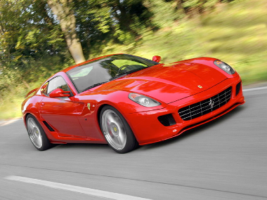

Defining CPU Performance
X比Y性能高的含义是什么?
Ferrari vs. School Bus?
2013 Ferrari 599 GTB
2 passengers, 11.1 secs in quarter mile
2013 Type D school bus
54 passengers, quarter mile time? http://www.youtube.com/watch?v=KwyCoQuhUNA
响应时间: e.g., time to travel ¼ mile
吞吐率/带宽: e.g., passenger-mi in 1 hour

Slide 83
性能的两种含义
Plane
DC to Paris
Speed
Passengers
Throughput (pmph)
Boeing 747
6.5 hours
610 mph
470
286,700
BAD/Sud Concorde
3 hours
1350 mph
132
178,200
哪个性能高？
Time to do the task (Execution Time)
– execution time, response time, latency
Tasks per day, hour, week, sec, ns. .. (Performance)
– throughput, bandwidth
这两者经常会有冲突的。

Slide 84
举例
Time of Concord vs. Boeing 747?
Concord is 1350 mph / 610 mph = 2.2 times faster
= 6.5 hours / 3 hours
Throughput of Concorde vs. Boeing 747 ?
Concord is 178,200 pmph / 286,700 pmph = 0.62 “times faster”
Boeing is 286,700 pmph / 178,200 pmph = 1.60 “times faster”
Boeing is 1.6 times (“60%”) faster in terms of throughput
Concord is 2.2 times (“120%”) faster in terms of flying time
我们主要关注单个任务的执行时间
程序由一组指令构成，指令的吞吐率（Instruction throughput）非常重要!

Slide 85
以时间（Time）度量性能
Response Time
从任务开始到任务完成所经历的时间
通常由最终用户观察和测量
也称Wall-Clock Time or Elapsed Time
Response Time = CPU Time + Waiting Time (I/O, scheduling, etc.)
CPU Execution Time
指执行程序（指令序列）所花费的时间
不包括等待I/O或系统调度的开销
可以用秒(msec, µsec, …) , 或
可以用相对值（CPU的时钟周期数 (clock cycles)）

Slide 86
以吞吐率度量性能
Throughput = 单位时间完成的任务数
任务数/小时、事务数/分钟、100Mbits/s
缩短任务执行时间可提高吞吐率（throughput）
Example: 使用更快的处理器
执行单个任务时间少 ⇒ 单位时间所完成的任务数增加
硬件并行可提高吞吐率和响应时间(response time)
Example: 采用多处理器结构
多个任务可并行执行, 单个任务的执行时间没有减少
减少等待时间可缩短响应时间

Slide 87
相对性能
某程序运行在X系统上
X 性能是Y的n倍” 是指

Slide 88
CPU性能度量
Response time (elapsed time): 包括完成一个任务所需要的所有时间
User CPU Time (90.7)
System CPU Time (12.9)
Elapsed Time (2:39)
例如：unix 中的time命令
90.7s 12.9s 2:39 65% (90.7/159)

Slide 89
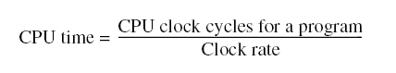
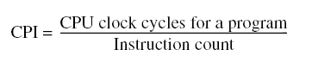
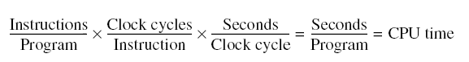
CPU 性能公式-CPI

Slide 90



不同类型的指令具有不同的CPI

Slide 91
CPI计算举例
Base Machine (Reg / Reg)
Op Freq CPI_{i} CPI_{i}*F_{i} (% Time)
ALU 50% 1 .5 (33%)
Load 20% 2 .4 (27%)
Store 10% 2 .2 (13%)
Branch 20% 2 .4 (27%)
1.5

Slide 92


Slide 93

Notes:
03/06-Lecture 2

Slide 94
Amdahl's Law
假设对机器的部件进行了改进（加速比的概念）
ExTime w/o E Performance w/ E
Speedup(E) = -------------------- = ---------------------
ExTime w/ E Performance w/o E
假设可改进部分E在原来的计算时间所占的比例为F，而部件加速比为S，任务的其他部分不受影响，则
ExTime(with E) = ((1-F) + F/S) X ExTime(without E)
Speedup(with E) = 1/((1-F)+F/S))
重要结论(性能提高的递减原则)：如果只针对整个任务的一部分进行优化，那么所获得的加速比不大于1/(1-F)

Slide 95

XBOX One
Theoretic vs. Real Performance

Slide 96
举例
假设给定一体系结构硬件不支持乘法运算，乘法需要通过软件来实现。在软件中做一次乘法需要200个周期，而用硬件来实现只要4个时钟周期。如果假设在程序中有10％的乘法操作，问整个程序的加速比？如果有40％的乘法操作，问整个程序的加速比又是多少？
假设一计算机在运行给定的一程序时，有90％的时间用于处理某一类特定的计算。现将用于该类计算的部件性能提高到原来的10倍。
如果该程序在原来的机器上运行需100秒，那么该程序在改进后的机器上运行时间是多少？
新的系统相对于原来的系统加速比是多少？
在新的系统中，原来特定的计算占整个计算的比例是多少？
Notes:
2014-2-21

Slide 97
Amdahl定律的假设
Amdahl 定律的假设
问题规模是常量
研究随着处理器数目的增加性能的变化
有别于Amdahl定律的另一视角
我们通常用更快的计算机解决更大规模的问题
将处理时间视为常量，研究随着处理器数目的增加问题规模的增加情况（可扩放性）
Gustafson–Barsis’s Law （古斯塔夫森定律）

Slide 98
基本评估方法－市场评估方法
MIPS：每秒百万条指令数
MIPS = IC/(CPI*IC*T*10⁶)=1/(CPI*T*10⁶)
MIPS依赖于指令集
在同一台机器上，MIPS因程序不同而变化，有时差别较大
MIPS可能与性能相反
举例。在一台load-store型机器上，有一程序优化编译可以使ALU 操作减少到原来的50％,其他操作数量不变。
F = 500MHZ
ALU (43% 1) loads (21% 2) stores (12% 2)
Branches (24% 2)
MFLOPS 基于操作而非指令，它可以用来比较两种不同的机器。但MFLOPS也并非可靠，因为不同机器上浮点运算集不同。CRAY-2没有除法指令，Motorola 68882有
SPEC测试（Standard Performance Evaluation Corporation）

Slide 99
Computer Performance
Name | FLOPS
yottaFLOPS | 10²⁴
zettaFLOPS | 10²¹
exaFLOPS | 10¹⁸
petaFLOPS | 10¹⁵
teraFLOPS | 10¹²
gigaFLOPS | 10⁹
megaFLOPS | 10⁶
kiloFLOPS | 10³

Slide 100
基本评估方法－benchmark测试
五种类型的测试程序（预测的精度逐级下降）
真实程序：这是最可靠的方法。
修改过的程序：通过修改或改编真实程序来构造基准程序模块。原因：增强移植性或集中测试某种特定的系统性能
核心程序(Kernels) ：由从真实程序中提取的较短但很关键的代码构成。Livermore Loops及LINPACK是其中使用比较广泛的例子。
小测试程序（toy programs) ：一般在100行以内。
合成测试程序(Synthetic benchmarks)：首先对大量的应用程序中的操作进行统计，得到各种操作比例，再按这个比例人造出测试程序。Whetstone与Dhrystone是最流行的合成测试程序。

Slide 101
基准测试程序套件
Embedded Microprocessor Benchmark Consortium (EEMBC)
Desktop Benchmarks
SPEC2017
SPEC2006
SPEC2000
SPEC 95
SPEC 92
SPEC 89
Server Benchmarks
Processor Throughput-oriented benchmarks (基于SPEC CPU benchmarks->SPECrate
SPECSFS, SPECWeb
Transaction-processing (TP) benchmarks (TPC-A, TPC-C, …)
…..
Standard Performance Evaluation Corporation (www.spec.org)

Slide 102

Figure 1.17 SPEC2017 programs and the evolution of the SPEC benchmarks over time, with integer programs above the line and floating-point programs below the line. Of the 10 SPEC2017 integer programs, 5 are written in C, 4 in C++., and 1 in Fortran. For the floating-point programs, the split is 3 in Fortran, 2 in C++, 2 in C, and 6 in mixed C, C++, and Fortran. The figure shows all 82 of the programs in the 1989, 1992, 1995, 2000, 2006, and 2017 releases. Gcc is the senior citizen of the group. Only 3 integer programs and 3 floating-point programs survived three or more generations. Although a few are carried over from generation to generation, the version of the program changes and either the input or the size of the benchmark is often expanded to increase its running time and to avoid perturbation in measurement or domination of the execution time by some factor other than CPU time. The benchmark descriptions on the left are for SPEC2017 only and do not apply to earlier versions. Programs in the same row from different generations of SPEC are generally not related; for example, fpppp is not a CFD code like bwaves.

Slide 103

Figure 1.18 Active benchmarks from SPEC as of 2017.

Slide 104
性能的综合评价
算术平均或加权的算术平均
SUM(Ti)/n 或 SUM（Wi×Ti)/n
规格化执行时间，采用几何平均
SPEC采用这种方法(SPECRatio)

Slide 105

SPEC 性能综合

Slide 106

SPECfp2000 Execution Times & SPEC Ratios

Slide 107

几何平均的两个重要特性
几何平均的比率等于比率的几何平均
几何平均的比率 等于 性能比率的几何平均
与参考机器的选择无关
Notes:
对于A和B系统，以及两组相对性能 SPECRatio Ai, SPECRatio Bi
比率的几何平均 等于 几何平均的比率
几何平均的比率 等于 性能比率的几何平均 （与参考机器的选择无关）

Slide 108


为什么对规格化数采用几何平均?

Slide 109
小结：定量分析基础
性能度量
响应时间 (response time)
吞吐率 (Throughput)
CPU 执行时间 = IC × CPI × T
CPI ( Cycles per Instruction)
MIPS = Millions of Instructions Per Second
Latency versus Bandwidth
Latency指单个任务的执行时间，Bandwidth 指单位时间完成的任务量（rate）
Latency 的提升滞后于带宽的提升 (在过去的30年）
Amdahl’s Law 用来度量加速比（speedup)
性能提升受限于任务中可加速部分所占的比例
Benchmarks：指一组用于测试的程序
比较计算机系统的性能
SPEC benchmark : 针对一组应用综合性能值采用SPEC ratios 的几何平均

Slide 110
几何平均的两个重要特性
几何平均的比率等于比率的几何平均
几何平均的比率 等于 性能比率的几何平均
与参考机器的选择无关
Notes:
对于A和B系统，以及两组相对性能 SPECRatio Ai, SPECRatio Bi
比率的几何平均 等于 几何平均的比率
几何平均的比率 等于 性能比率的几何平均 （与参考机器的选择无关）

Slide 111
Power in Integrated Circuits
功耗问题是当今计算机设计面临的最大挑战之一
芯片内部和外围电路都存在功耗问题
功耗会产生热，须解决散热问题
热设计功率（Thermal Design Power (TDP)）
Intel：热设计功率，一种基于最坏情况应用的功率耗散目标
表达了设备的功耗特征
主要用于电源和冷却系统的设计
通常它低于峰值功耗，但高于平均功耗
TDP和功耗的关系？
答案是没有关系。很多测试表明，CPU的最大真实功耗小于TDP值，但是在加压超频后峰值功耗有可能超过TDP。
降低频率可导致功耗下降

Slide 112
Power versus Energy
功耗(Power) 指单位时间的能耗：1 Watt = 1 Joule / Second
一个任务执行的能耗 (energy) = Average Power × Execution Time
Power or Energy? 哪个指标更合适？
针对给定的任务，能耗是一种更合适的度量指标（joules)
针对电池供电的设备，我们需要关注能效
Example: which processor is more energy efficient?
Processor A consumes 20% more power than B on a given task
However, A requires only 70% of the execution time needed by B
Answer: Energy consumption of A = 1.2 × 0.7 = 0.84 of B
Processor A consumes less energy than B (more energy-efficient)

Slide 113
动态能耗和功耗
针对CMOS技术, 动态的能量消耗是由于晶体管的on和off状态的切换引起的
Dynamic Energy ∝ Capacitive Load × Voltage²
the energy of pulse of the logic transition of 0-1-0 or 1-0-1
Capacitive Load = Capacitance of output transistors & wires
Voltage has dropped from 5V to below 1V in 20 years
Dynamic Power ∝
Capacitive Load × Voltage²× Frequency Switched
降低频率可以降低功耗
降低频率导致执行时间增加 ->不能降低能耗
降低电压可有效降低功耗和能耗

Slide 114

举例：动态能耗和功耗
Some microprocessors today have adjustable voltage and clock frequency. Assume 10% reduction in voltage and 15% reduction in frequency, what is the impact on dynamic energy and dynamic power?
Answer:
10% reduction in Voltage ->Voltage_{new}= 0.90 Voltage_{old}
15% reduction in Frequency ->Frequency_{new}= 0.85 Frequency_{old}

Slide 115
Trends in Clock frequency
Intel 80386 consumed ~ 2 W
3.3 GHz Intel Core i7 consumes 130 W
Heat must be dissipated from 1.5 x 1.5 cm chip
This is the limit of what can be cooled by air

Slide 116

Trends in Power & Clock Frequency

Slide 117

运算与访存部件的能耗及占用面积比较
Figure 1.13 Comparison of the energy and die area of arithmetic operations and energy cost of accesses to SRAM and DRAM. [Azizi][Dally]. Area is for TSMC 45 nm technology node.

Slide 118
减少动态功耗的技术
关闭不活动模块或处理器核的时钟 (Do nothing well)
Such as a floating-point unit when there are no FP instructions
Dynamic Voltage-Frequency Scaling (DVFS)
在有些场景不需要CPU全力运行
降低电压和频率可降低功耗
针对典型场景特殊设计 (Design for the typical case)
电池供电的设备常处于idle状态，DRAM和外部存储采用低功耗模式工作以降低能耗
Overclocking (Turbo Mode)
当在较高频率运行安全时，先以较高频率运行一段时间，直到温度开始上升至不安全区域
一个core以较高频率运行，同时关闭其他核

Slide 119

低功耗技术-DVFS
Figure 1.12 Energy savings for a server using an AMD Opteron microprocessor, 8 GB of DRAM, and one ATA disk. At 1.8 GHz, the server can handle at most up to two-thirds of the workload without causing service-level violations, and at 1 GHz, it can safely handle only one-third of the workload (Figure 5.11 in Barroso and Hölzle, 2009).

Slide 120
静态功耗（Static Power）
当晶体管处于off状态时,漏电流产生的功耗称为静态功耗
随着晶体管尺寸的减少漏电流的大小在增加
Static Power = Static Current × Voltage
Static power increases with the number of transistors
静态功耗有时会占到全部功耗的50%
Large SRAM caches need static power to maintain their values
Power Gating: 通过切断供电减少漏电流
To inactive modules to control the loss of leakage current

Slide 121
有关功耗和能耗小结
给定负载情况下能耗越少，能效越高, 特别是对电池供电的移动设备。
功耗应该被看作一个约束条件
A chip might be limited to 120 watts (cooling + power supply)
Power Consumed = Dynamic Power + Static Power
晶体管开和关的切换导致的功耗为动态功耗
由于晶体管静态漏电流导致的功耗称为静态功耗
通过降低频率可节省功耗
降低电压可降低功耗和能耗

Slide 122
与能效相关的其他指标
EDP (Energy Delay Product)
EDP = Energy ∗ Delay = Power ∗ Delay2
Performance per Power
FLOPS per watt ( Scientific computing)
SWaP (space, wattage and performance)
Sun Microsystems metric for data centers, incorporating energy and space.
SWaP = Performance / (Space ∗ Power)

Slide 123
本章小结
设计发展趋势
Capacity Speed
Logic 2x in 3 years 2x in 3 years
DRAM 4x in 3 years 2x in 10 years
Disk 4x in 3 years 2x in 10 years
运行任务的时间
Execution time, response time, latency
单位时间内完成的任务数
Throughput, bandwidth
“X性能是Y的n倍 ” ：
ExTime(Y) Performance(X)
--------- = --------------
ExTime(X) Performance(Y)

Slide 124
本章小结(续）
Amdahl’s 定律:
CPI Law:
执行时间是计算机系统度量的最实际，最可靠的方式
ExTime_{old}
ExTime_{new}
1
Speedup_{overall} =
=
(1 - Fraction_{enhanced}) + Fraction_{enhanced}
Speedup_{enhanced}
CPU time = Seconds = Instructions x Cycles x Seconds
Program Program Instruction Cycle

Slide 125
Acknowledgements
These slides contain material developed and copyright by:
John Kubiatowicz (UCB)
Krste Asanovic (UCB)
John Hennessy (Standford)and David Patterson (UCB)
Chenxi Zhang (Tongji)
Muhamed Mudawar (KFUPM)
UCB material derived from course CS152、CS252、CS61C
KFUPM material derived from course COE501、COE502

